Slide 1
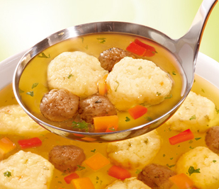
JUHE
3. Razred pomoćni kuhar i slastičar
2. Sata
Izradila: ina đaković, dipl.ing.preh.teh, nastavnik mentor

Slide 2
ISHODI
Definirati juhe
Navesti osnovnu podjelu juha
Opisati način pripreme juha

Slide 3
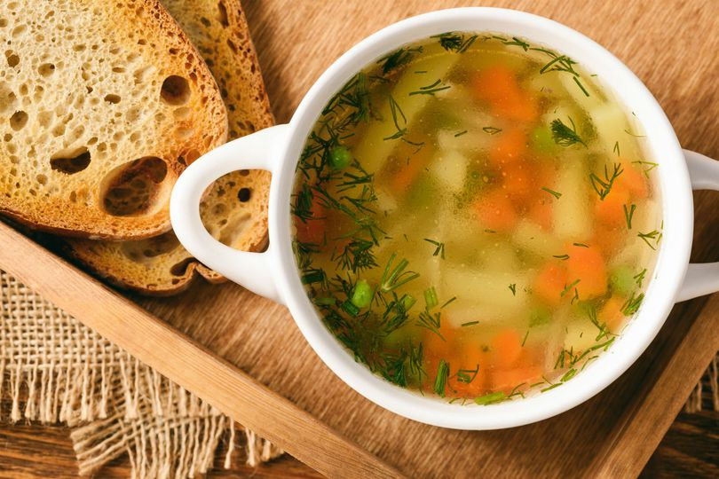
JUHE
Juhe su ukusne i hranjive
tekućine koje se dobivaju
kuhanjem:
MESA, KOSTIJU, POVRĆA, ZAČINA

Slide 4
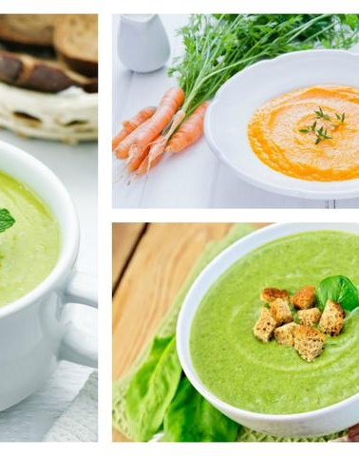
POSLUŽIVANJE JUHA
Poslužuju se uvijek na početku ručka
Juha se poslužuje u dubokim tanjurima ili zdjelicama
Za jednu osobu potrebno je 2,5 dl juhe (kao 1 velika čaša vode!)

Slide 5
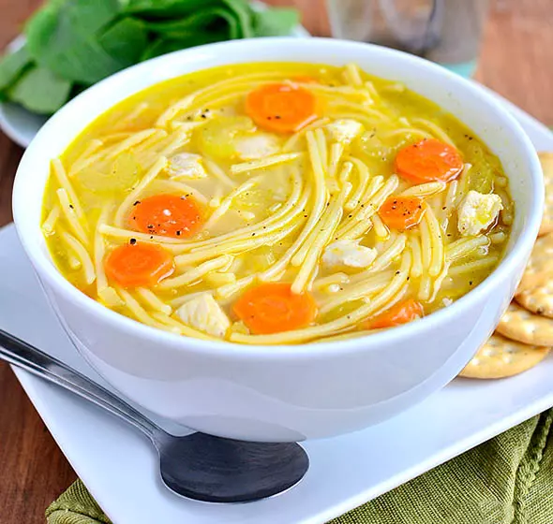
Juha stvara potrebu i želju za jelom
Juha olakšava i pospješuje probavu

Slide 6
JUHE se dijele na
bistre juhe – moraju biti bistre
guste juhe – moraju biti guste
BISTRE JUHE
Imaju malo masnoće
Serviraju se s tjesteninom ili rižom

Slide 7
GUSTE JUHE
Pripremaju se od više vrsta namirnica
Namirnice se režu na iste oblike (kockice ili štapiće)
Guste juhe moraju imati odgovarajuću gustoću
Zgušnjavaju se zaprškom ili raskuhavanjem namirnice

Slide 8
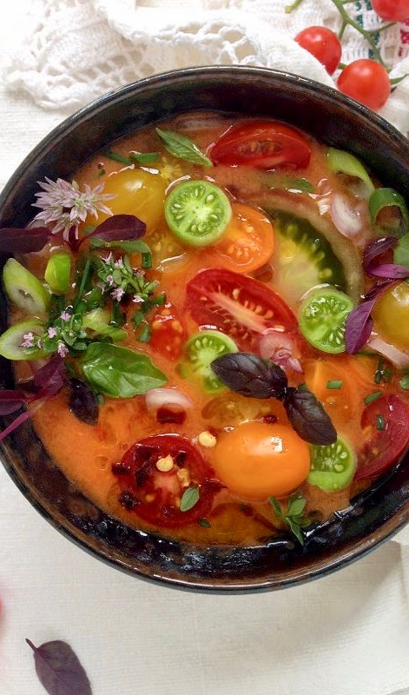
HLADNE JUHE
Hladna juha se jednostavno priprema od povrća.
Povrće se usitni ili izmiksa, a potom se juha dobro ohladi.
Najpoznatija hladna juha je Španjolska juha - gazpacho tradicionalno se pripravlja od svježe rajčice, paprike i krastavca nasjeckanih na kockice, češnjaka, korijandra, suhog kruha, luka, maslinova ulja, octa, soli, papra i vode.

Slide 9
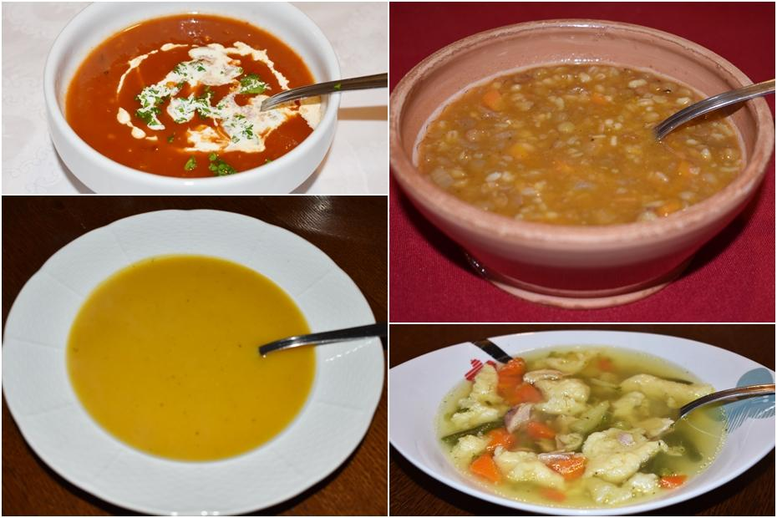
PITANJA ZA PONAVLJANJE
Od čega se priprema juha?
Kada se juha poslužuje?
Kako se dijele juhe?
Opiši bistru juhu.
Opiši Guste juhe.
Navedi način pripreme hladne juhe.
Koja je najpoznatija hladna juha i kako se priprema?

